Slide 1
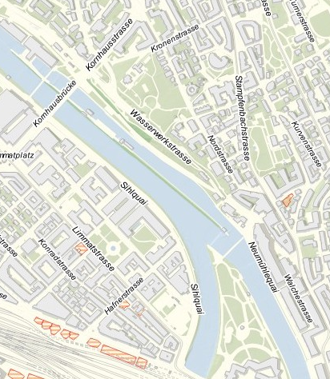
Fischereirevier 354 Platzspitz, Limmat

Slide 2
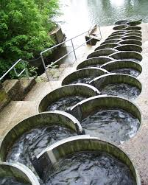
Mäander-Fischpass geplant

Slide 3
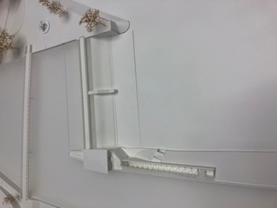
Position des neuen Fischpasses

Slide 7
Video Simulation der Strömungsverhältnisse beim Fischpass

